Slide 1
A Study on the Composition of the Concrete at the High Intensity Proton Accelerator in PSI
Dr. Hsiao-Wei Chan :: Targets, Beamlines, and Simulations :: Paul Scherrer Institute
hsiao-wei.chan@psi.ch :: Presentation for SATIF-16 in INFN-LNF, 30.05.2024, Frascati – Italy

Slide 2
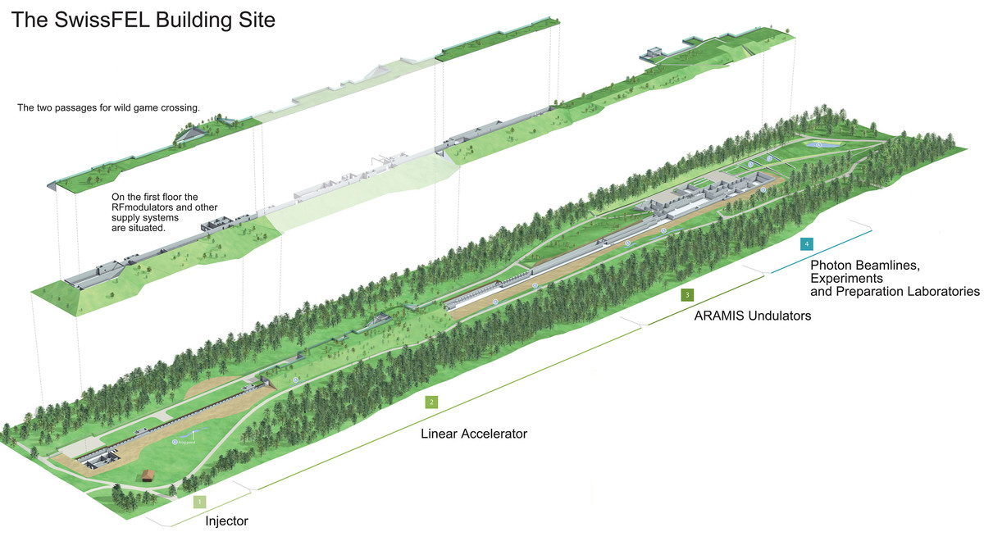
Accelerators in PSI
SwissFEL
(source: psi.ch)
High Intensity Proton Accelerator (HIPA)
Proton Therapy Center
Swiss Light Source 2.0 (SLS 2.0)
(source: psi.ch)

Slide 3
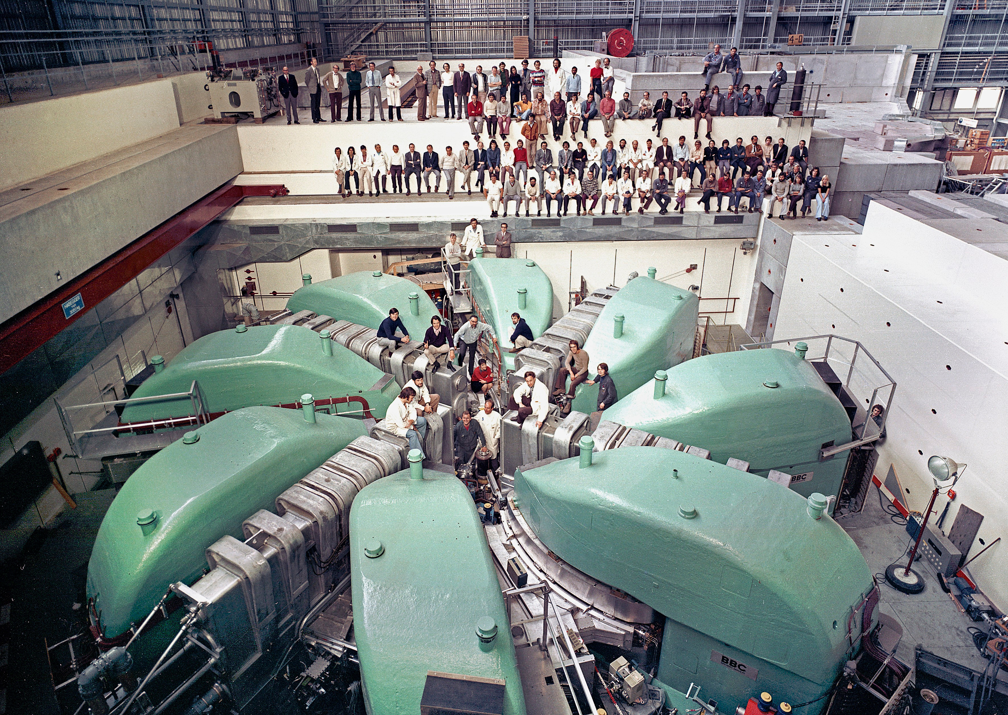
50th Anniversary of HIPA
(source: psi.ch)
(source: psi.ch)

Slide 4
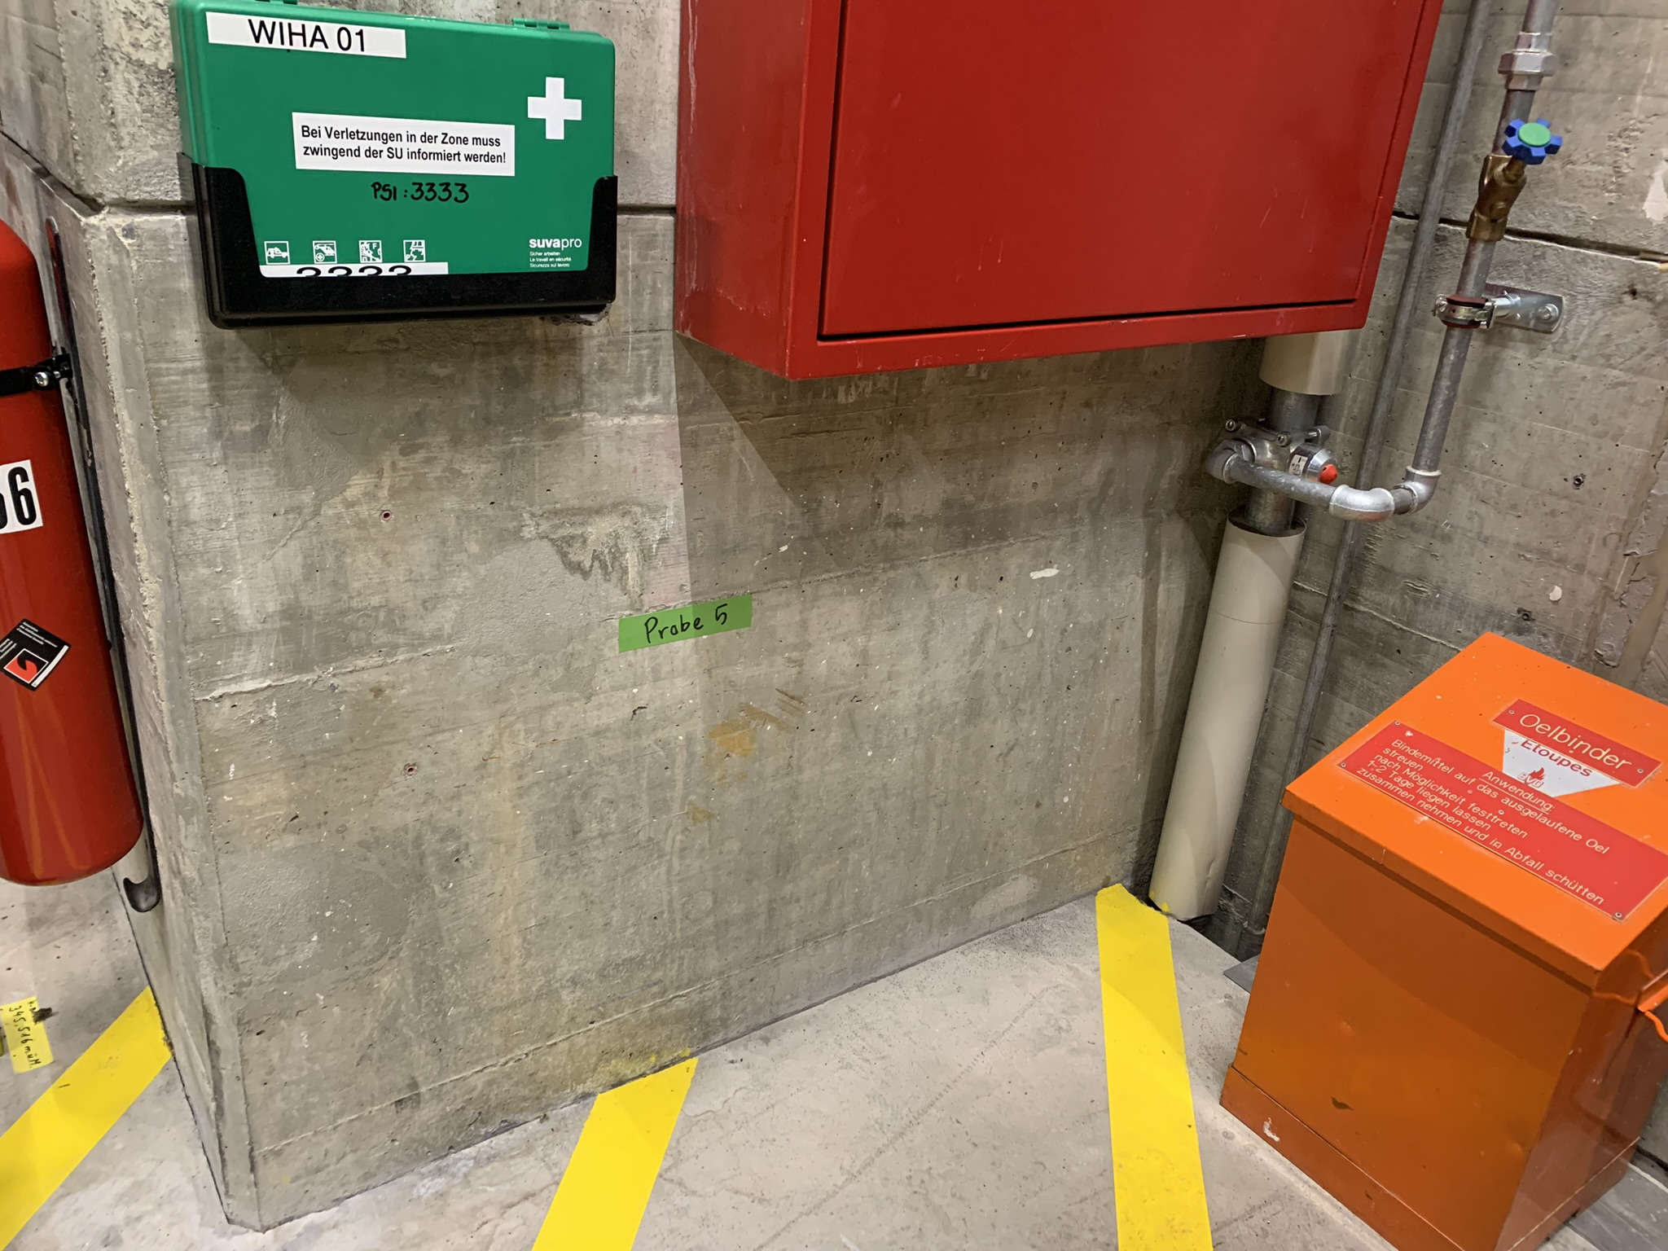
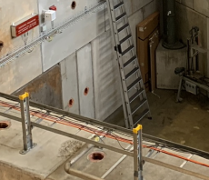
Concrete Types in HIPA
wall
floor
Mobile blocks
1 m²
(source: Milestones in Physics ( 4 ) PSI ’ s High Intensity Proton Accelerator, M. Seidel)
Heavy Concrete

Slide 5
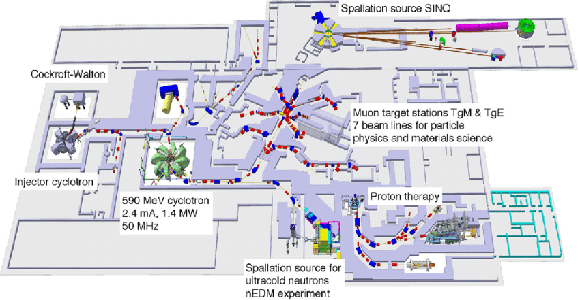
Concrete Blocks in HIPA
(source: Milestones in Physics ( 4 ) PSI ’ s High Intensity Proton Accelerator, M. Seidel)
Concrete blocks/structures are:
In different sizes
Purchased/built in different time
Replaced due to damage
Reshuffled for different experimental configurations
(source: psi.ch/en/media/general-brochures, Science with neutrons and muons, November 2018)

Slide 6
Goals and Challenges
Goals
Full spectrum of the concrete composition
Mapping concrete composition in the facility
Concrete Blocks/Structures
In different sizes
Purchased/built in different time
Replaced due to damage
Reshuffled for maintenance or new configurations
Challenges
Difficulties in sampling all concrete blocks
No tracking of the blocks
Actions
Getting started – start analyses on different blocks/structures and try to find common parts

Slide 7
Pre-Study
4 References
Compendium of Material Composition Data for Radiation Transport Modeling, PNNL-15870 Rev. 1, March 2011
Shielding data for hadron/therapy ion accelerators: Attenuation of secondary radiation in concrete, October 2013
Radiation Protection Design Guidelines For 0.1-100 MeV Particle Accelerator Facilities, NCRP 51, March 1977
Radiation Protection for Particle Accelerator Facilities, NCRP 144, December 2003
Results
No laboratorial data
22 Elements found in 4 references from 37 concretes
Common (detected > 14) : H, O, Na, Mg, Al, Si, S, K, Ca, Mn, Fe (11)
Not Common ( 13 > detected > 6) : C, Ti, Ba (3)
Rare (5 > detected): B, N, F, P, Cl, V, Cr, Zn (8)

Slide 8
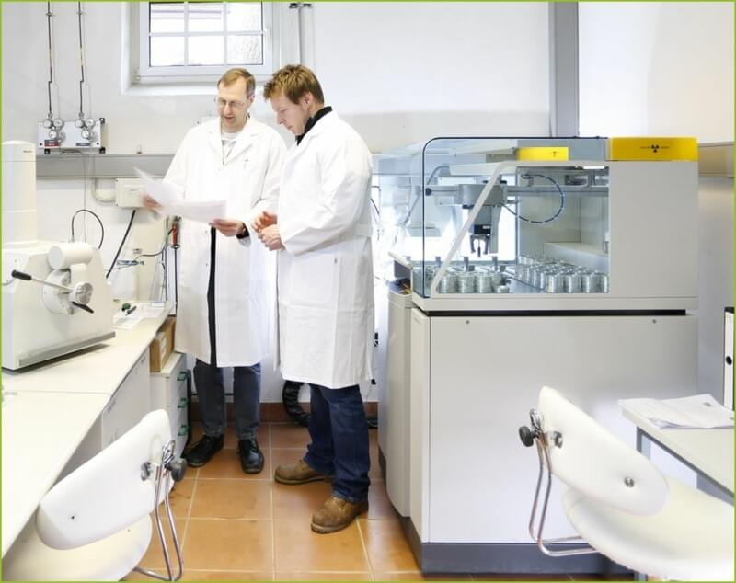
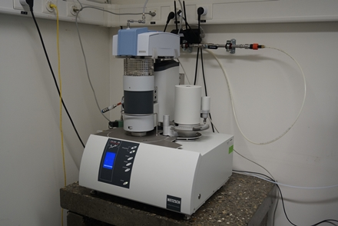
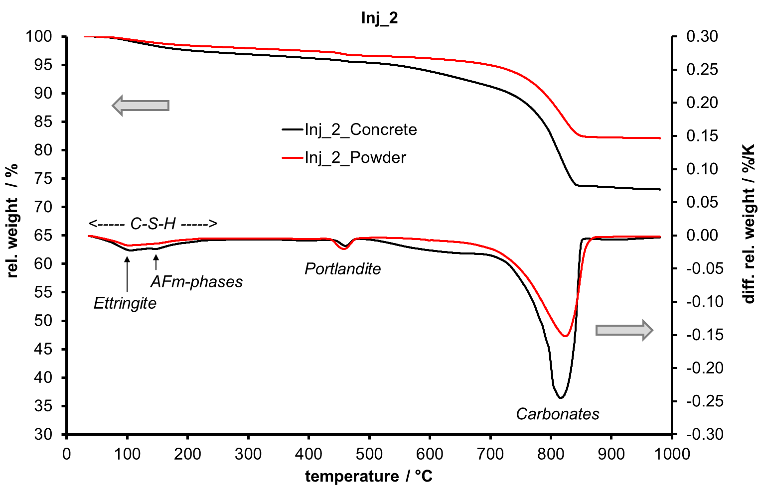
Composition & Analysis – Initial Phase
Concrete
The rest:
filling with oxygen
(Source: CRB GmbH, XRF)
Other elements: Al, Ba, Be, Ca, Cr, Cu, Fe K, La, Mg, Mn, Mo, Na, Ni, S, Sc, Si, Sr, Ti, V, Y, Zn, Zr
CO₂
(Source: EMPA 308- Concrete&Asphalt, TGA)
bounded water
free water
(Source: EMPA 308- Concrete&Asphalt, TGA)
Purpose | Method | Lab | mechanism
70 elements | ICP-OES | ENE PSI | Plasma atomic emission spectroscopy
71 elements | XRF | CRB GmbH | X-Ray Fluorescence
Water&CO₂ | TGA/ Loss Of Ignition (LOI) | EMPA/CRB GmbH | Heating-up
Transmission | Neutron Image | SINQ, PSI | Neutron Image
Notes:
Vor Starten habe ich schon einstudiert, was man von unseren Proben erwartet. Dann wurden folgende Analysen beschlossen. Die meisten Elemente können durch ICP-OES nachgewiesen werden. Das ICP-OES Labor ist PSI intern. Die Spurenelemente wie Europium und Cobalt werden durch Neutron Aktivierungsanalyse bei SINQ erfasst. Der Wassergehalt ist die Ursache dieses Projektes, weil wir es wissen, dass der Wassergehalt ein grosser Einfluss auf das aktivierende Volumen hat. Deshalb wurden zwei Methoden TGA und LOI verwandet, um den Wassergehalt zu bestimmen. Gleichzeitig kann das CO2 Gehalt auch gemessen werden. Was TGA und LOI sind, werden später in den anderen Folien erzählt.

Slide 9
ICP-OES vs XRF
 | ICP-OES | XRF
Full name | Inductively Coupled Plasma Optical Emission spectroscopy | X-ray Fluorescence
Sample type | solution | powder
Range | Z=9-83 | Z=9-83
Halogens | X | V
Noble gases | X | X
Th (90), U (92) | V | V
Technetcium (43) | X | X
Promethium (61) | X | V
Detection limit | Various (0.2-2 ppm) | 250 ppm

Slide 10
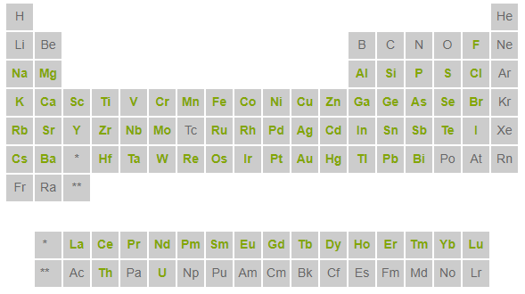
ICP-OES vs XRF
XRF
Excluded from ICP-OES
(Source: CRB GmbH, XRF)

Slide 11
TGA and LOI for H2O and CO2
H₂O – important for neutron absorption
Carbon – a common element in concrete due to CO₃⁻
Not measurable in ICP-OES and XRF
ThermoGravimetric Analysis (TGA) – free and bounded H₂O, and CO₂
In addition, Loss of Ignition (LOI) can used to measure free H₂O and bounded H₂O, and CO₂
TGA&more:
supported by Barbara Lothenbach
from the laboratory of Concrete and
Asphalt in Empa (Swiss Federal
Laboratories for Materials Science
and Technology), Switzerland.
temperature | Released substance
30⁰C-100⁰C | Free H₂O
100⁰C-450⁰C/600⁰C | Bounded H₂O
450⁰C/600⁰C-1025⁰C | CO₂

Slide 12
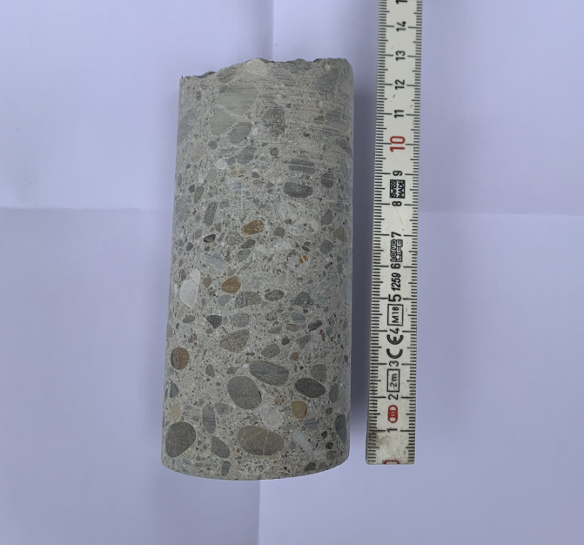
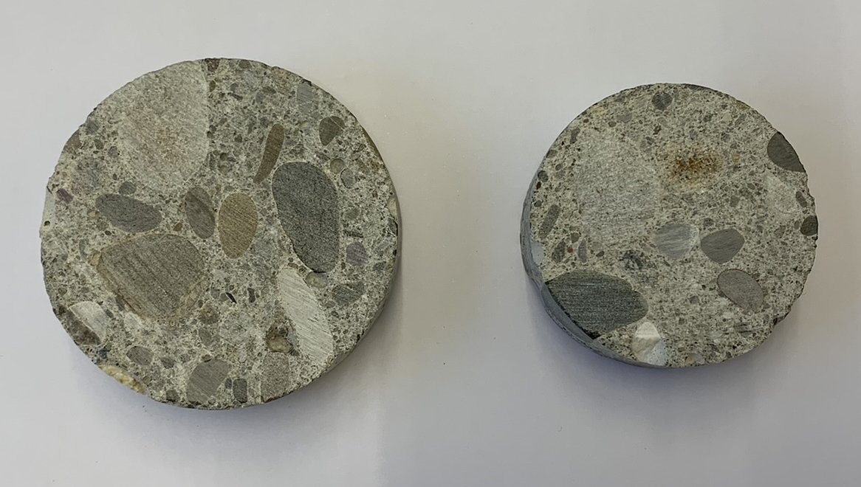
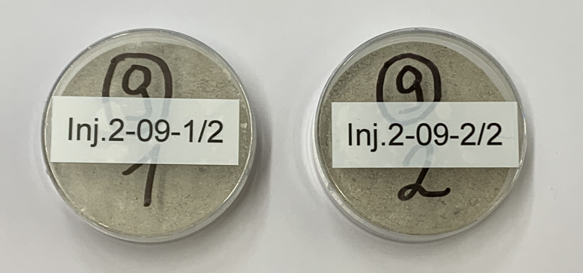
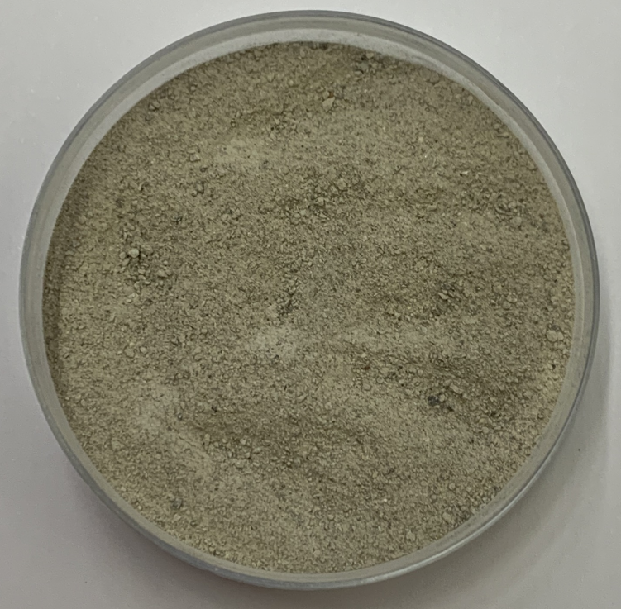
Summary of Sampling accross HIPA
Summary
57 crown-drilled/chunk samples.
22*2+29 = 73 drilling power samples.
Type | Inj. 1 | MB | RMB | RMB (EH) | PK1 | PK2 | Inj.2 | EH | UCN | SINQ
Wall | 6 (RMB) | - | 1 | - | 2 | - | 2 | - | X | -
Block | - | - | - | 5 | 7 | 5 | 8 | - | 6 | -
Floor | 6 | - | - | - | - | - | - | - | - | -
Mobile block | - | 3 | - | - | - | - | - | - | - | -
Debris | - | - | - | 3 | - | - | - | 2 | - | 1
sum | 12 | 3 | 1 | 8 | 9 | 5 | 10 | 2 | 6 | 1
Ø 74/60 mm, d = 20 mm, ρ = 2.36 g/cm³/2.29 g/cm³
Ø 60 mm, d = 13cm

Slide 13
First ICP-OES Results
Each sample 10 repeats
Homogeneous results, except silicon
No Co and Eu detected

Slide 14
First Results of XRF
Each sample 1 repeat
Similar results
No Co and Eu detected
#10-3
#13-3
#18-3
#21-3
#11-3

Slide 15
ICP-OES vs XRF
Comparison of average value from 1 sample
XRF measures a much higher Silicon amount.
#13-3-XRF
#13-1 AVG(10)
#13-2 AVG(10)
#21-3-XRF
#21-1 (AVG(10)
#21-1 (AVG(10)

Slide 16
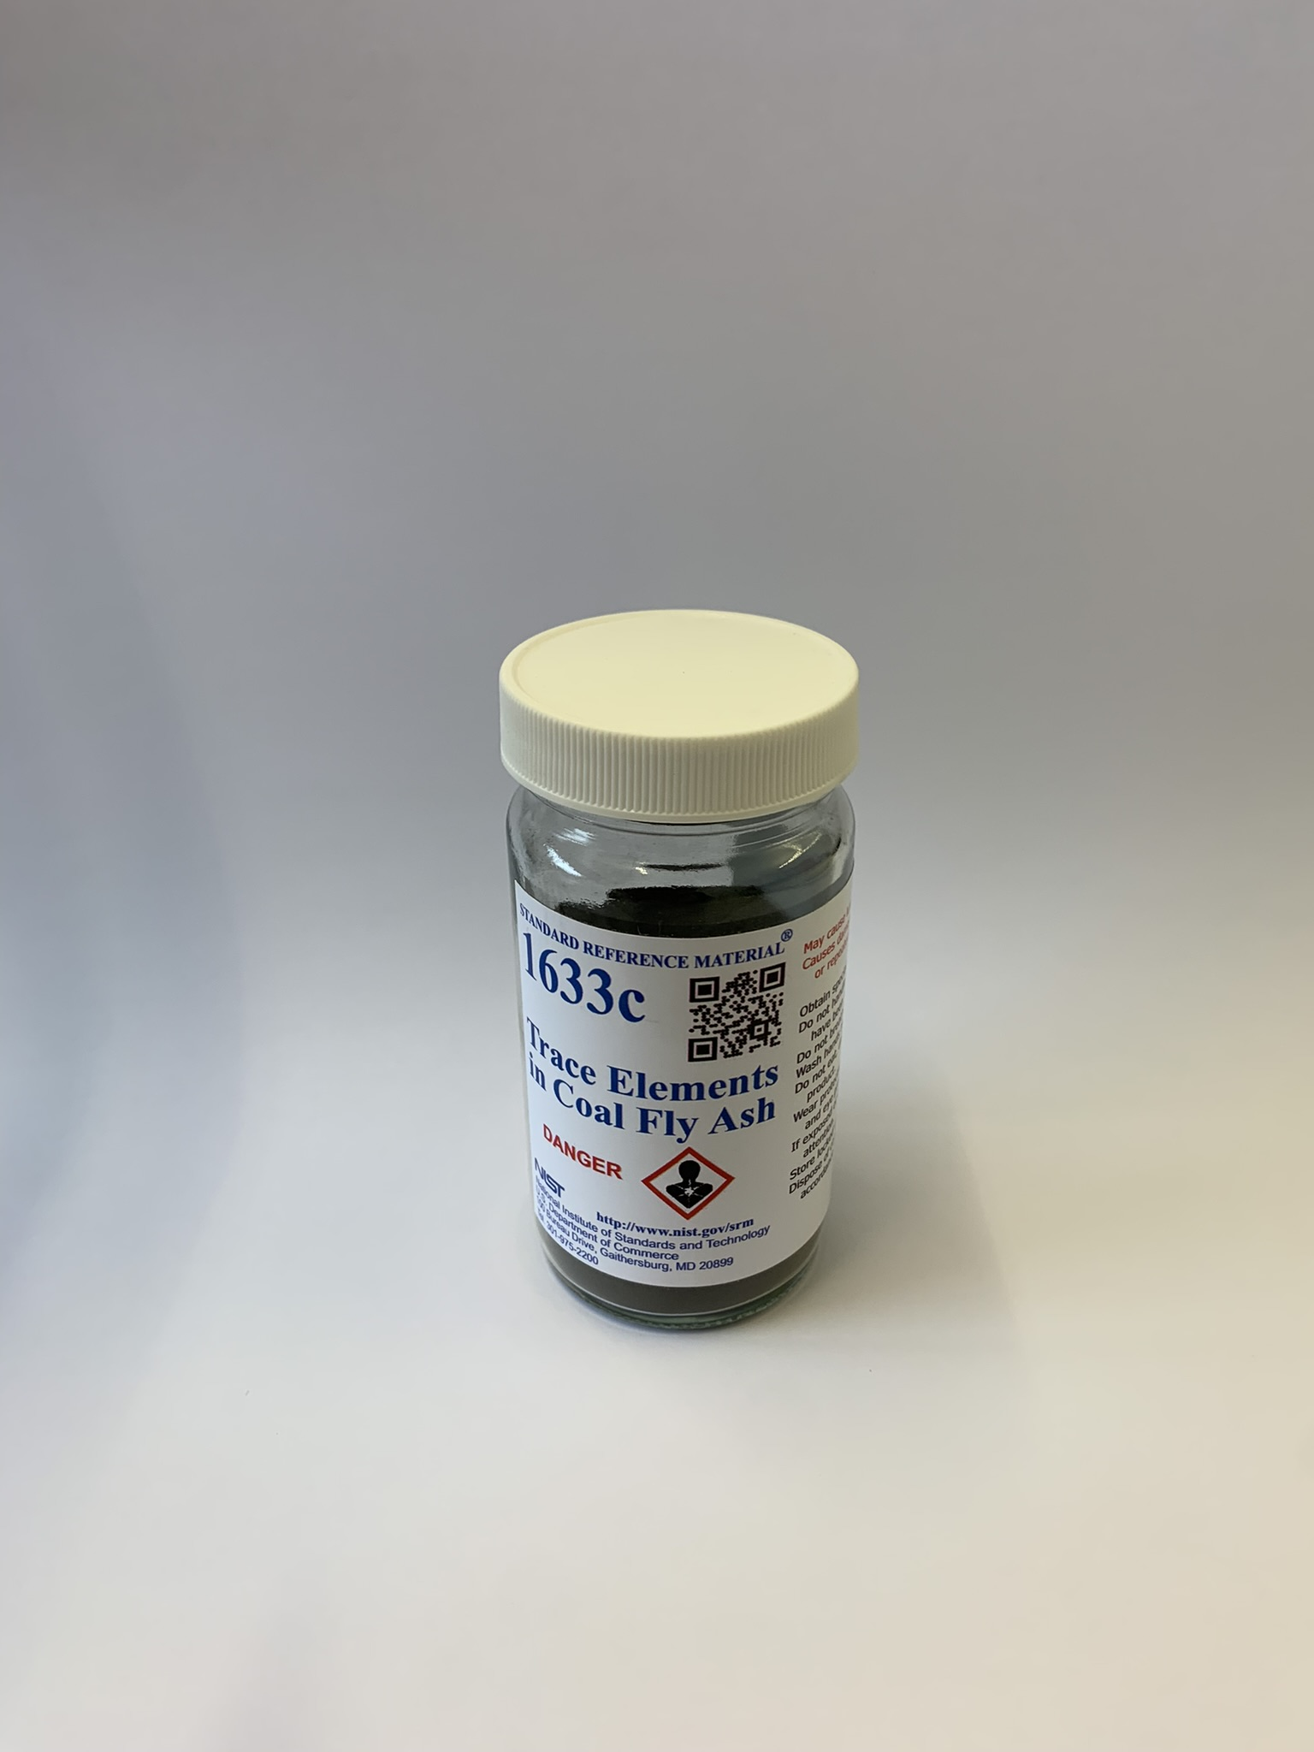
ICP-OES – Coal Fly Ash
Standard Reference Material (SRM) – Coal Fly Ash from NIST
Al and K ICP-OES < Reference Value (RV)
Si ICP-OES results – inconsistent and significantly lower than the RV
HF and HFB₄ as dissolving agent and glass component in experimental
setup – affecting silicon results
Silicon XRF results is then applied.
Cobalt is not detected by ICP-OES due to peak overlapping w/ Ni and Fe.
Europium in SRM is detected by ICP-OES.
Sample 1
Sample 2
Sample 3
Sample 4
Sample 5

Slide 17
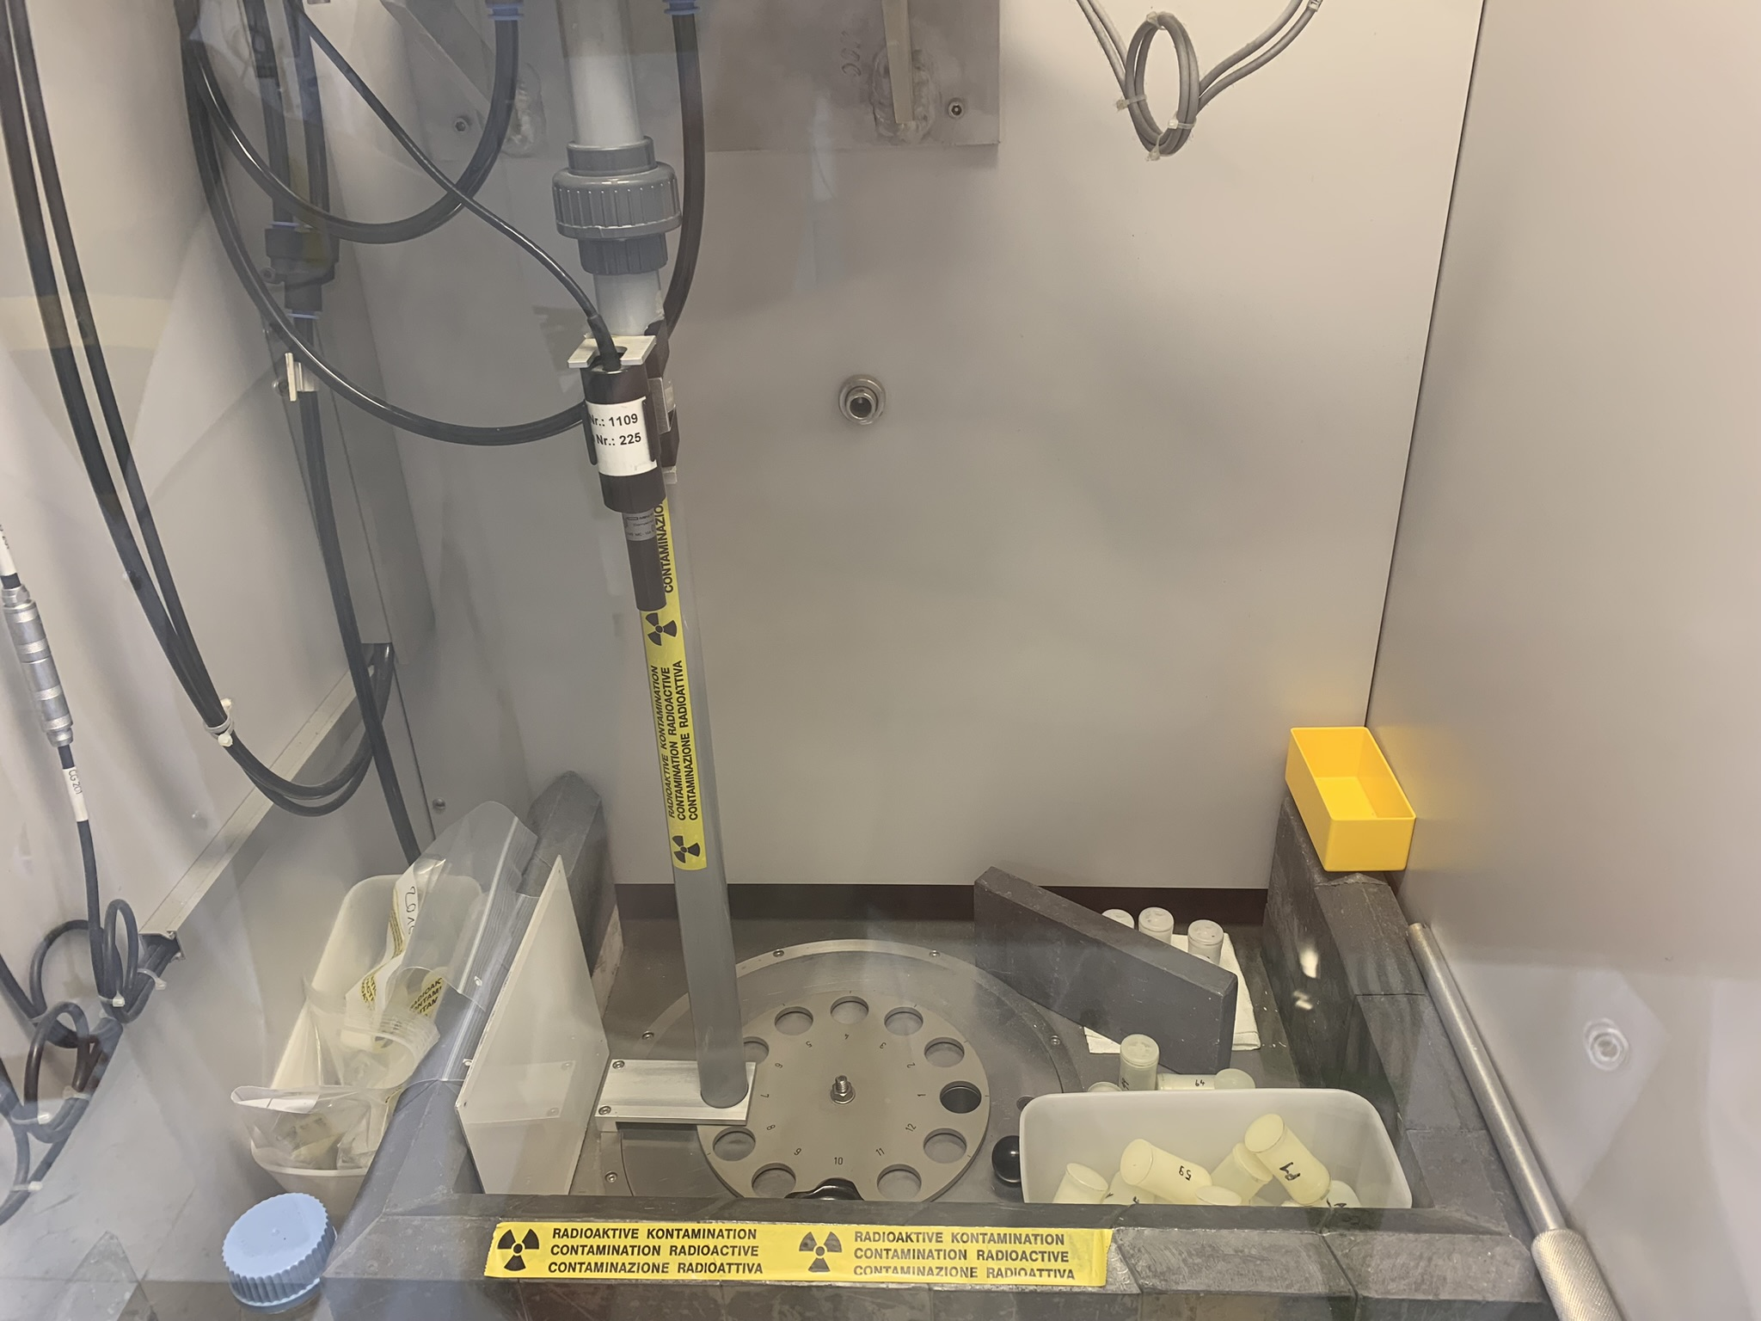
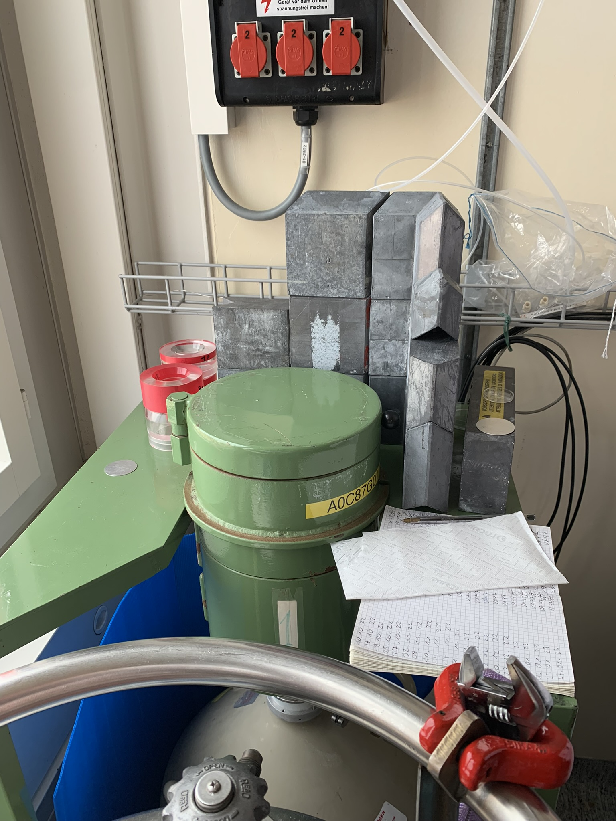
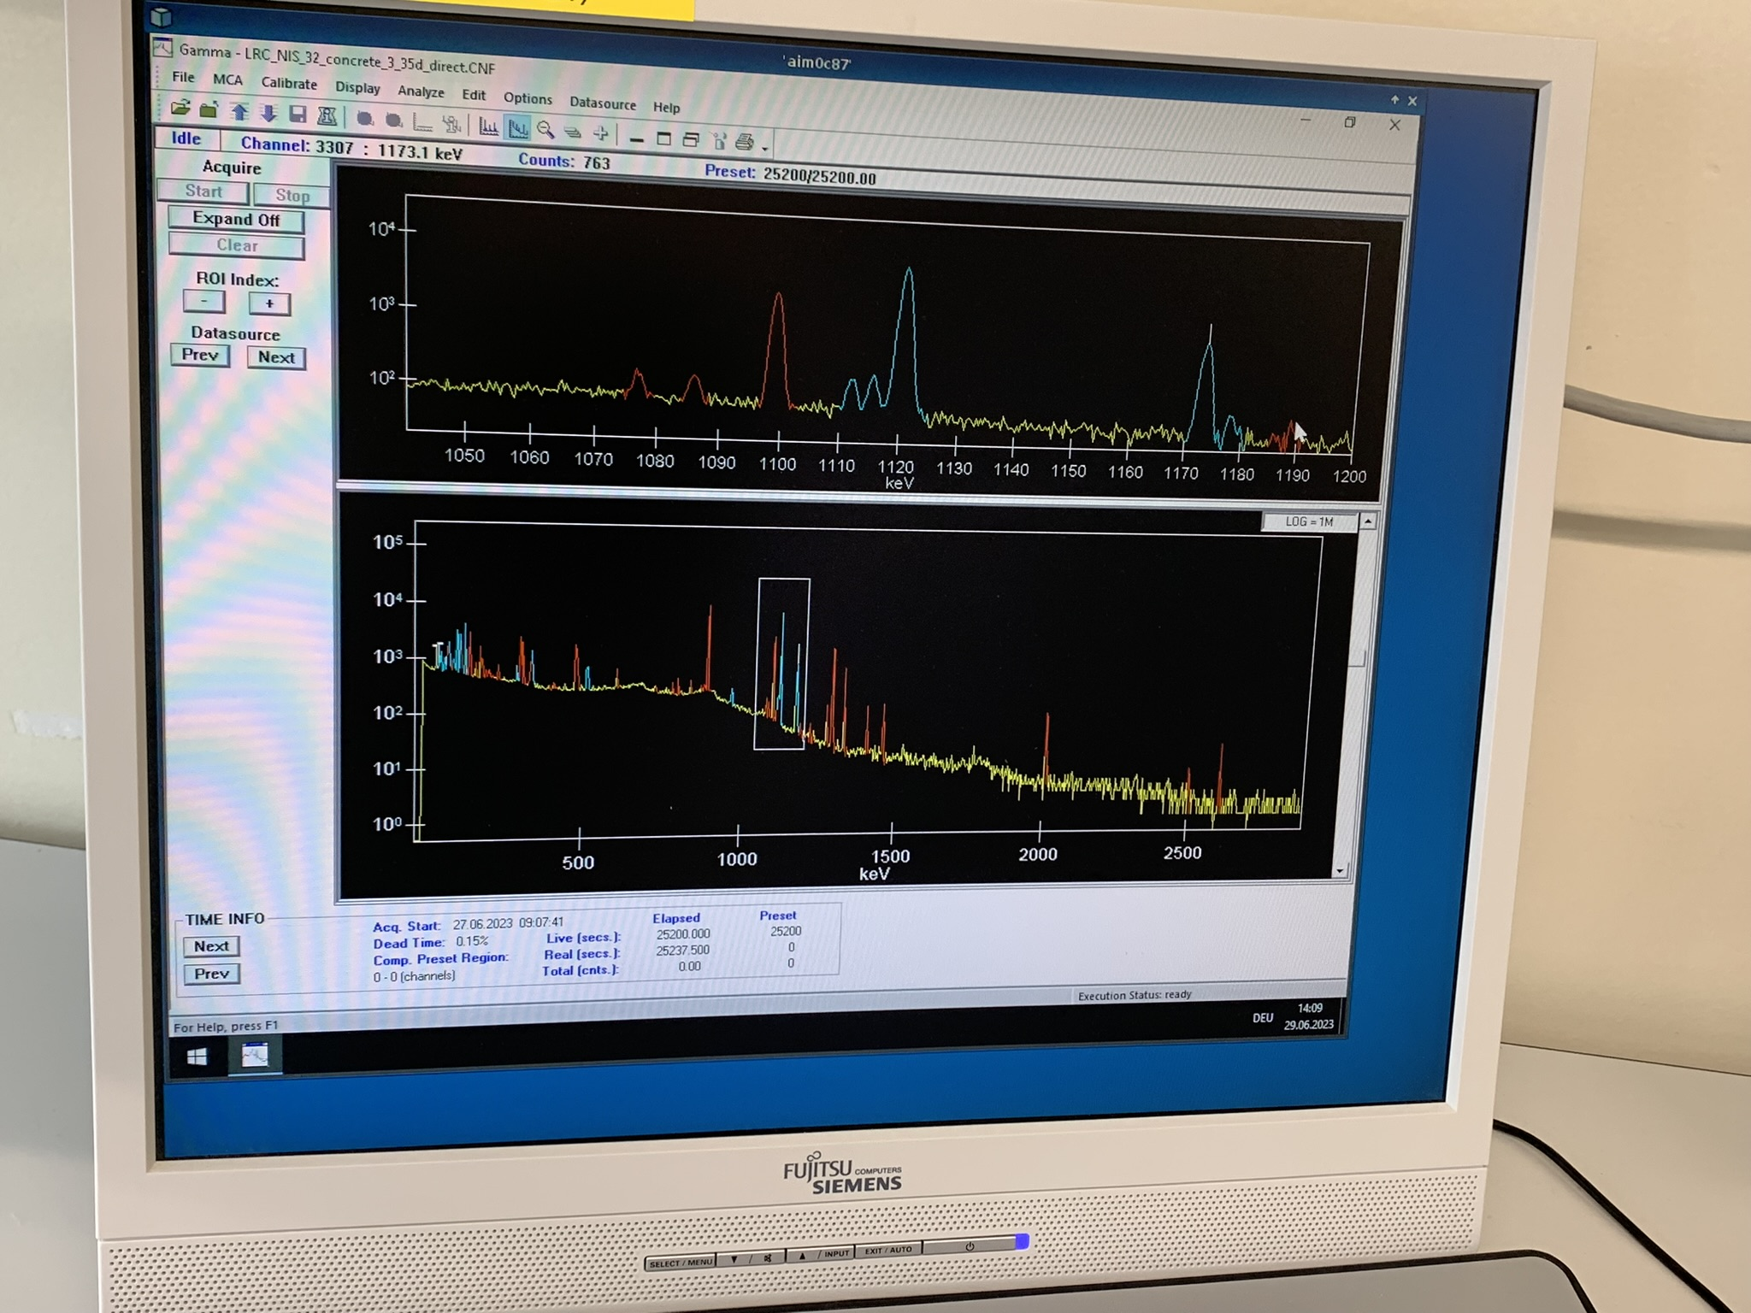
Composition & Analysis – Initial Phase
Concrete
The rest:
filling with oxygen
Trace elements: Eu, Co
(Source: CRB GmbH, XRF)
Other elements: Al, Ba, Be, Ca, Cr, Cu, Fe K, La, Mg, Mn, Mo, Na, Ni, S, Sc, Si, Sr, Ti, V, Y, Zn, Zr
CO₂
(Source: EMPA 308- Concrete&Asphalt, TGA)
bounded water
(NAA at PSI)
free water
(Source: EMPA 308- Concrete&Asphalt, TGA)
Purpose | Method | Lab | mechanism
70 elements | ICP-OES | ENE PSI | Plasma atomic emission spectroscopy
Water&CO₂ | TGA/ Loss Of Ignition (LOI) | EMPA/CRB GmbH | Heating-up
Silicon | XRF | CRB GmbH | X-Ray Fluorescence
Eu, Co | Neutron Activation Analysis (NAA) | SINQ, PSI | Neutron Activation
Transmission | Neutron Image | SINQ, PSI | Neutron Image
Notes:
Vor Starten habe ich schon einstudiert, was man von unseren Proben erwartet. Dann wurden folgende Analysen beschlossen. Die meisten Elemente können durch ICP-OES nachgewiesen werden. Das ICP-OES Labor ist PSI intern. Die Spurenelemente wie Europium und Cobalt werden durch Neutron Aktivierungsanalyse bei SINQ erfasst. Der Wassergehalt ist die Ursache dieses Projektes, weil wir es wissen, dass der Wassergehalt ein grosser Einfluss auf das aktivierende Volumen hat. Deshalb wurden zwei Methoden TGA und LOI verwandet, um den Wassergehalt zu bestimmen. Gleichzeitig kann das CO2 Gehalt auch gemessen werden. Was TGA und LOI sind, werden später in den anderen Folien erzählt.

Slide 18
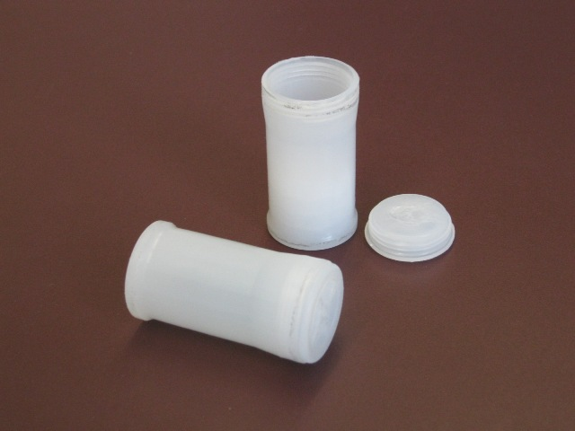
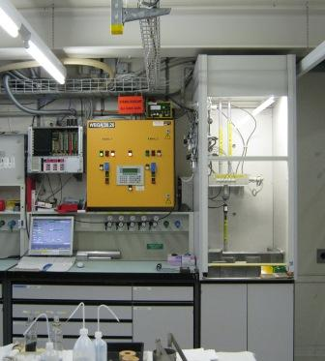
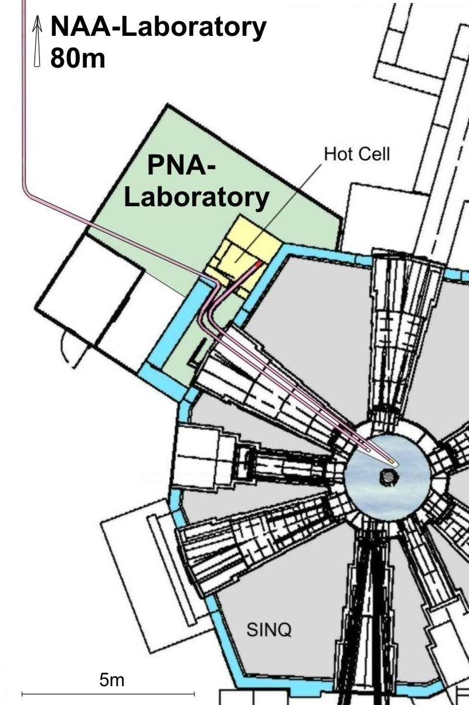
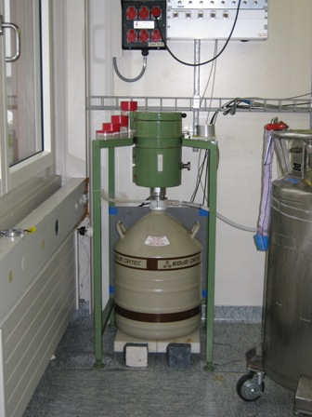
Challenges of the Analyses (2) – Trace Element
Challenges
Cobalt results are unreadable in both ICP-OES (peak overlapping or blank) and XRF (low concentration)
Europium in the concrete samples is not detected by both ICP-OES and XRF (both low concentration)
New Analysis
Neutron Activation Analysis
Exposure time: 10 minutes, SRM: Coal Fly Ash from NIST
(Source : PSI Homepage)
(Source: PSI Homepage)
(Source: PSI Homepage)
(Source: PSI Homepage)

Slide 19
NAA Results
Europium:
Concentration around 0.30-0.60 ppm
Cobalt:
Grinded samples (Nr. 3s) are contaminated
by materials of the ball mill, Tungsten Carbide,
which contains 6-10% Cobalt.
The Cobalt concentration in grinded samples are, thus,
not considered.
Concentration around 3.50 ppm
Sample | Nr. | Eu | Co
 |  | ppm | ppm
13 | 1 | 0.54 | 4.21
 | 2 | 0.53 | 3.98
 | 3 | 0.38 | 4.96
21 | 1 | 0.40 | 4.09
 | 2 | 0.54 | 5.99
 | 3 | 0.41 | 8.06
10 | 1 | 0.49 | 4.41
 | 2 | 0.34 | 1.81
 | 3 | 0.36 | 8.22
11 | 1 | 0.51 | 3.37
 | 2 | 0.49 | 3.33
 | 3 | 0.37 | 10.28
18 | 1 | 0.34 | 3.25
 | 2 | 0.44 | 3.20
 | 3 | 0.36 | 6.34

Slide 20
Comparison TGA & LOI
0.03% < Free H₂O < 3.5%
1.2% < Bounded H₂O < 6.3%
1.2% < Total water content < 9%
10% < CO₂ < 28%
TGA and LOI results have same tendency.
TGA results are generally lower than LOI ones.
Samples are mixed homogeneously: LOI > TGA
A comparison helps to eliminate extreme
cases. (#3)
Generally, applying LOI results is an
advantage to neutron shielding simulations.
Notes:
Jetzt kommt die TGA, ThermalGravimetrische Analyse. TGA wurde von EMPA durchgeführt. Der Mechanismus von TGA ist gleich wie LOI, die Proben zu erhitzen und der Verlust zu messen. Das ist nur, dass TGA noch das vergaste chemische Verbindung kennen. Zum Vergleichen haben wir auch Figuren vom freien Wassergehalt, gebundenen Wassergehalt und CO2. Bei freiem Wassergehalt hat LOI höhere Mengen gemessen und Bei gebundenem Wassergehalt hat TGA höher. Aber wenn an die Summe schauen, LOI hat grundsätzlich eine höhere Menge. D.h. für Entsorgung ist es ein Vorteil, wenn wir die LOI-Resultat verwenden und für CO2-Gehalt muss man als ein ganzes LOI Paket übernehmen. Für alle TGA-Resultate kostet ca. 22,000 CHF.

Slide 21
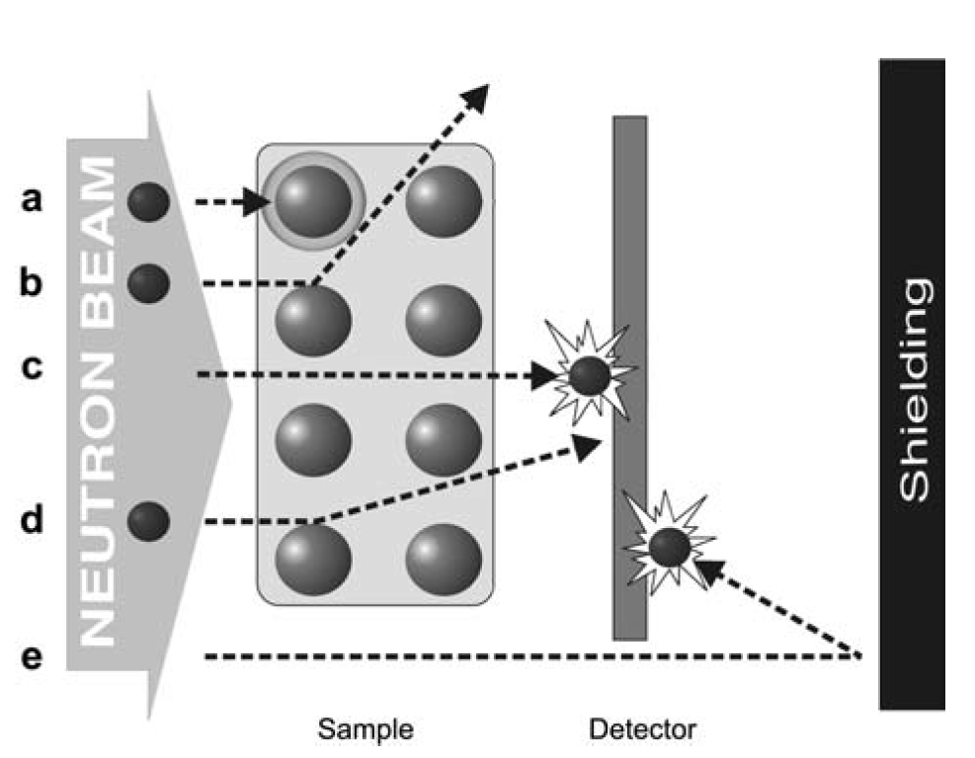
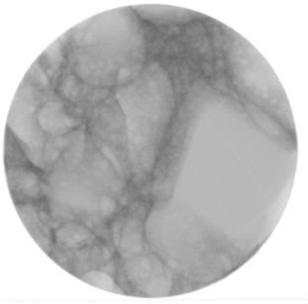
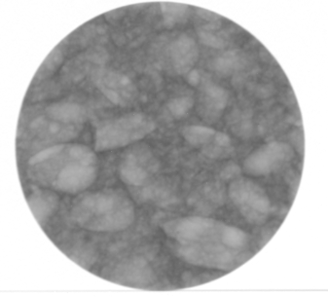
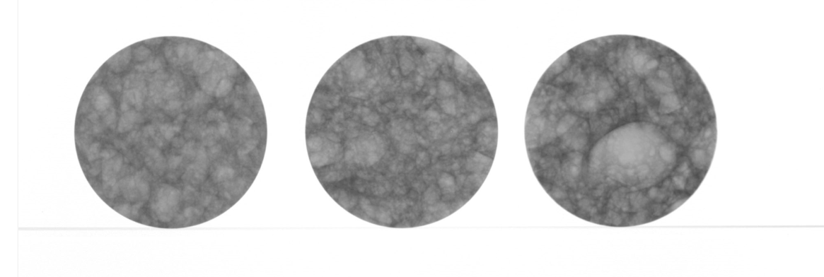
NEUTRA – Neutron Image
NEUTRA – NEUtron Transmission Radiography
In Swiss Spallation Neutron Source (SINQ), PSI
Neutron image associated with uncollided
neutrons.
What does a concrete neutron radiography tell
us?
By analyzing the image pixel, the neutron
transmission can be calculated.
It helps to validate the MCNP simulation model.
Next step: studying the filter in the Neutron Image
post-processing
cement
high H₂O
rocks
low H₂O
D. Mannes, L. Josic, E. Lehmann and P. Niemz, “Neutron Attenuation Coefficients for Non-Invasive Quantification of Wood Properties,” Holzforschung, Vol. 63, pp.472-478, 2009.
Notes:
Mit Neutron Radiographie kann man die Transmission von jeder Betonscheibe bestimmen. Es wird durch die Graustufe umgerechnet. Wie verstehen wir eine Neutron Radiographie? Erstens, wegen hoher Attenuation vom Wasserstoff im Wasser wird Neutron von höher Wassergehalt Material absorbiert. Dann kommt Neutron nicht durch and ist der Teil auf dem Bild dunkel. Im Gegenteil, wenn es nicht so viel hohes Neutron Attenuationsmittel gibt, ist der Teil heller. In unserem Fall von Beton Neutron Bild, gibt es im der dunkele Teil mehr Zement mit höherem Wassergehalt und der helle Teil mehr Kies mit fest keinem Wasser. Bei MCNP-Validierung haben wir erst gelernt, dass in SINQ nur nicht-kollidiertes Neutron in der Transmission gerechnet. Für Neutron Radiographie hat es 12 Arbeitsstunden gekostet.

Slide 22
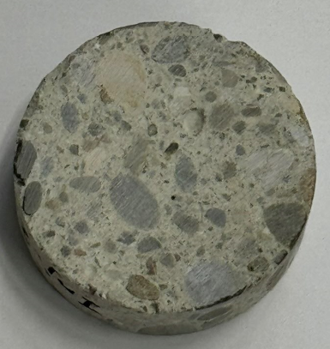
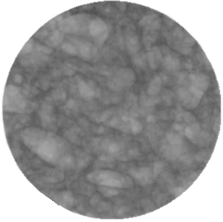
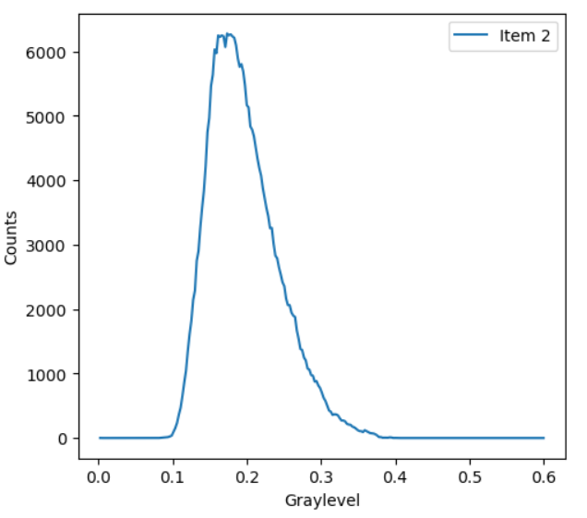
Sample #21 - Transmission
Transmission from pixel analysis: 0.20 (average)
MCNP transmission simulation: 0.26
Taking all analysis results and the rest is filled with oxygen.
Activation in material card: sio2.20t, lwtr.20t
Considering only uncollided neutrons.
MCNP model will be kept improved via validation with available experimental data.
Pixel analysis
dark
bright
Notes:
Hier haben wir das Foto von der Probe 21 und die Neutron Radiographie nebenbei. Bei Pixelanalyse ist die Transmission der Probe 21 0.195 im Durchschnitt. Dann haben wir alle Informationen von den Analysen von vorher in MCNP eingeben, bekommen wir eine Transmission 0.26. Wir sind damit zufrieden, weil wir mit 0.64 angefangen haben.

Slide 23
Conclusion
More than 100 concrete samples in powder and slab from the facility are taken and analyzed by the following methods: ICP-OES, XRF, TGA, LOI, NAA.
Difficulty in tracing concrete basic information.
No analysis methods can analyze all compositions in the concrete at once.
Silicon under-estimation by ICP-OES, due to the dissolving agent HF/HBF4 and glass components in the equipment.
Europium and Cobalt in concrete are not detected by ICP-OES, even though concentrations > detection limit.
Ball mill grinded samples: cobalt contamination observed in NAA.
TGA and LOI results agree with each other (H₂O and CO₂).
Difficult to relate compositions with concrete (block) type, ages, and locations.
Analysis results applied in MCNP: averages of each element for a sample and oxygen filled up to 100%
Pixel analysis and neutron transmission in MCNP – good matching.

Slide 24
Wir schaffen Wissen – heute für morgen
Co-Authors:
Dr. Daniela Kiselev
Dr. Barbara Lothenbach
Inge Stockinger
Dr. Vadim Talanov
Dr. Pavel Trtik
Alexander Vögele

Slide 25
Wir schaffen Wissen – heute für morgen
Thank you for your attention!

